Slide 1
ПОДГОТОВКА КОМПЕТЕНТНОГО ПРЕПОДАВАТЕЛЯ ПО ШАХМАТАМ В ПЕДАГОГИЧЕСКОМ ВУЗЕ
Докладчик: Лобастова Раиса Александровна, к.п.н, доцент
Алтайский государственный педагогический университет, 2024

Slide 2
РЕЗУЛЬТАТЫ
Освоение современных образовательных технологий
Освоение шахмат, как вида спорта
Осмысление шахмат, как развитие
ВПФ и ЭВС
Развитие коммуникативных способностей
Эмоционально-педагогический интеллект

Slide 3
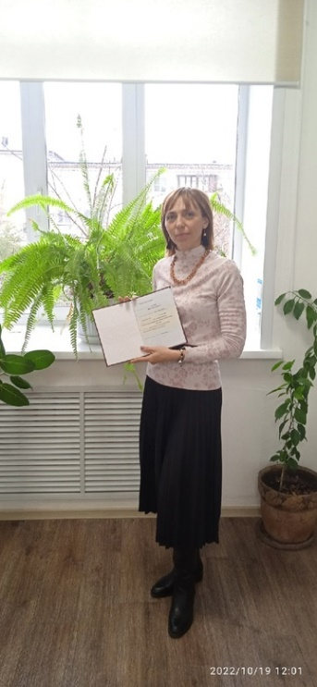
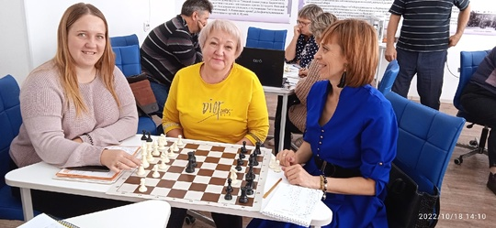
КУРСЫ ПОВЫШЕНИЯ КВАЛИФИКАЦИИ
по теме: «Обучение основам шахматной игры»

Slide 4
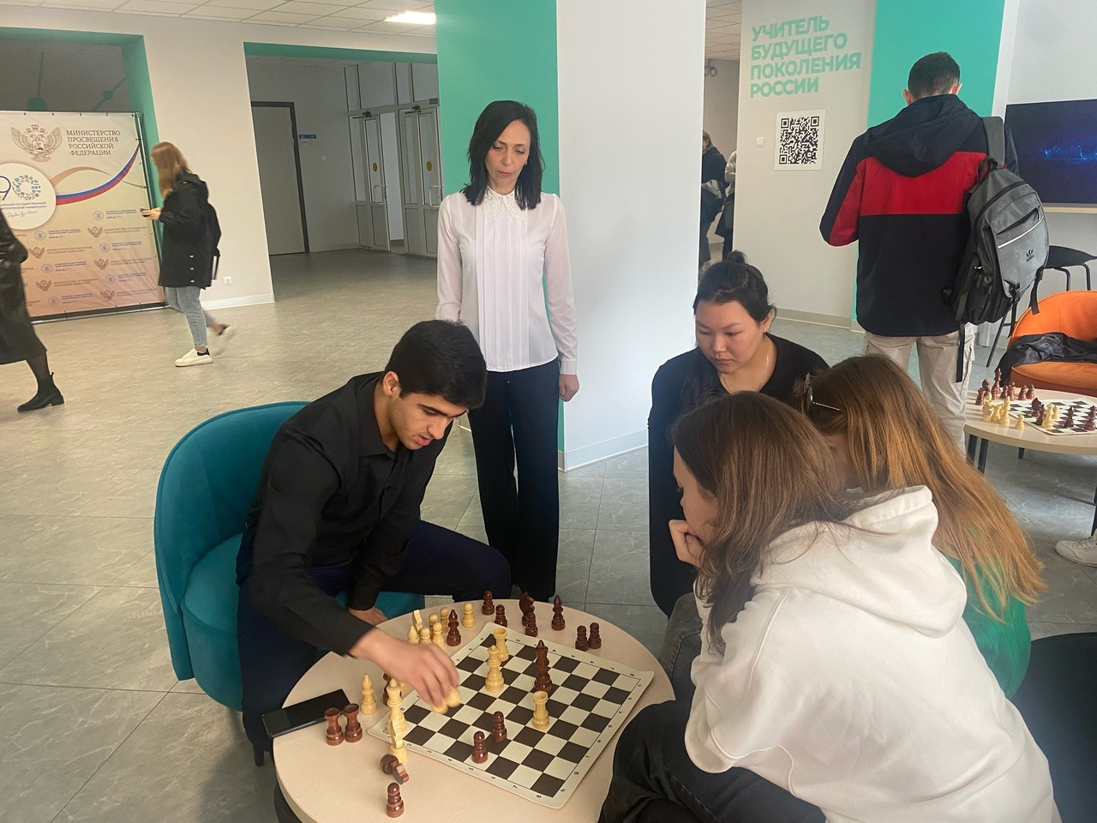
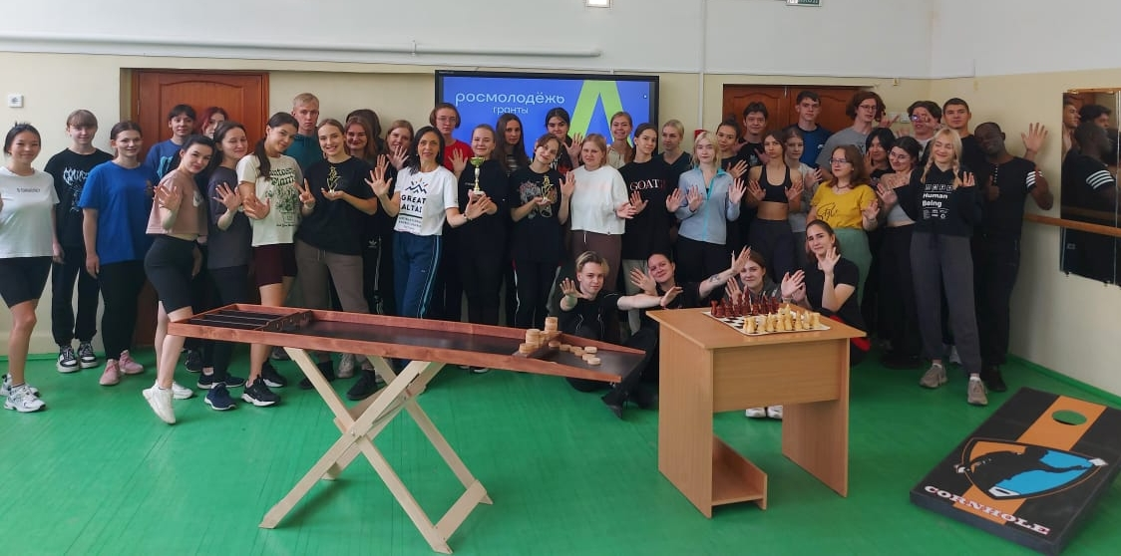
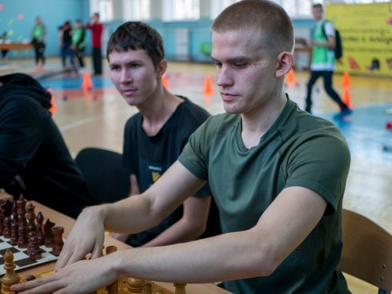
Реализация проекта
Мобильная школа «ПараДвижение»
Мероприятия:
Подвижные перемены
Мастер-классы
Обучающиеся семинары
Соревнования
Инклюзивный Фестиваль

Slide 5
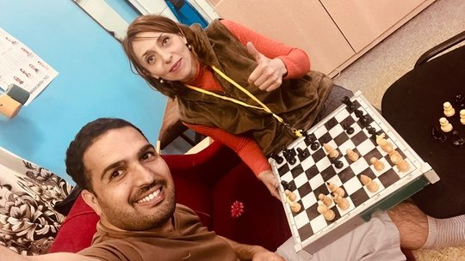
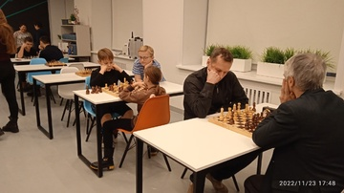
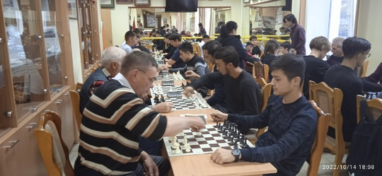
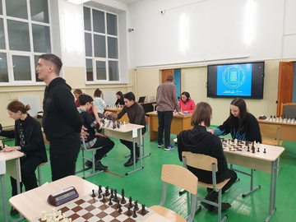
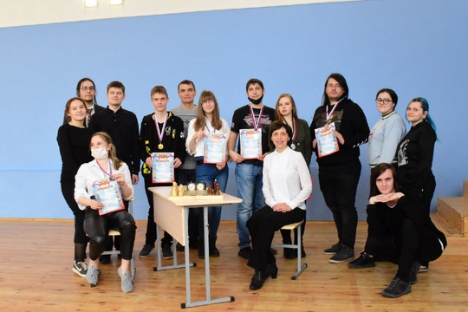
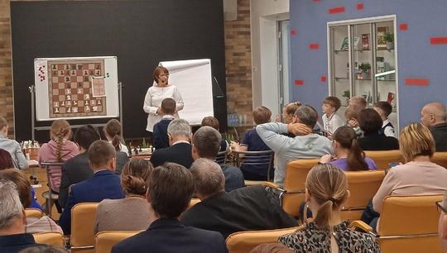
Турниры, мастер-классы

Slide 6
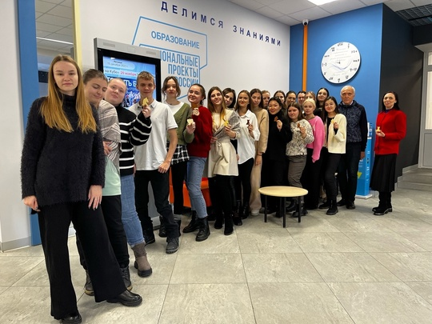
Краевой семинар
подготовки и курсов
повышения квалификации судей по виду спорта «Шахматы»

Slide 7
ПЛАСТЫ компетентного педагога по шахматам
1
3
5
4
2
Педагогическая компетентность
Шахматная образованность
Энтузиазм, Инициативность
Коммуникация
Эмоциональный шахматный интеллект
БПШ

Slide 8
МАТРИЦА ФОРМАТОВ
ПРЕДЛОЖЕНИЯ
Учебная дисциплина
Образованность, перспектива
Активность студента
Личностный рост
СМЫСЛ

Slide 9
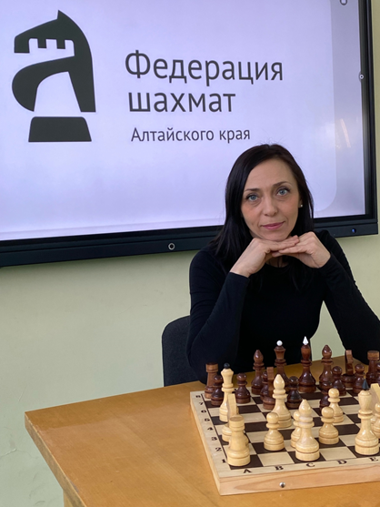
Лобастова Раиса Александровна, тел: 8 996 380 04 13 email: stupkomarina@mail.ru ВК: https://vk.com/photos338733233 ОК: https://ok.ru/profile/567788041873

